Slide 1
海外市场情报雷达系统
AI智览全球市场动态 · 多源分析生成战略简报
团队成员：3名九年级学生 + 1名指导老师
科技创新项目

Slide 2
目录
01
痛点与市场机会
全球化企业的情报困境
02
系统解决方案
三层雷达 + 多Agent协作
03
技术创新与风控
分层分析 + 工业级安全
04
商业价值与ROI
量化成效与评分覆盖
05
团队与展望
成员介绍与项目总结
2

Slide 3
01
痛点与市场机会
全球化消费企业的情报分析困境与AI破局之道

Slide 4
全球化企业的三大情报困境
⏳
🌫️
📉
极度耗时
幻觉与噪音
错失窗口期
一篇包含多语种的跨市场情报简报，人工平均需要4-6小时完成。
通用大模型常编造不存在的法规，或被单一水军帖误导判断。
日本降价、美国合规收紧等信号，往往在两周后才传导到国内。
4

Slide 5
02
系统解决方案
三层雷达架构 × 多Agent协作 × 工业级风控

Slide 6
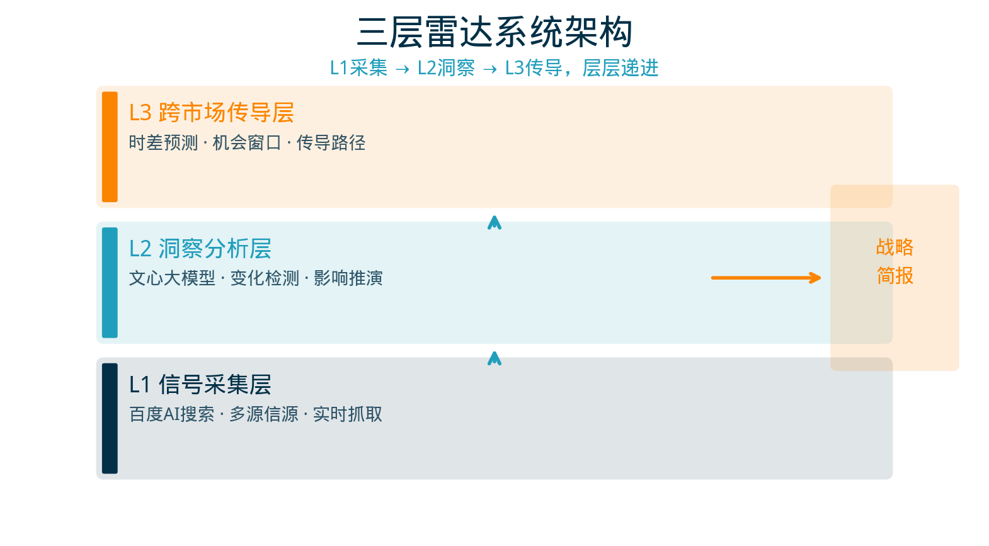
三层雷达系统架构
6

Slide 7
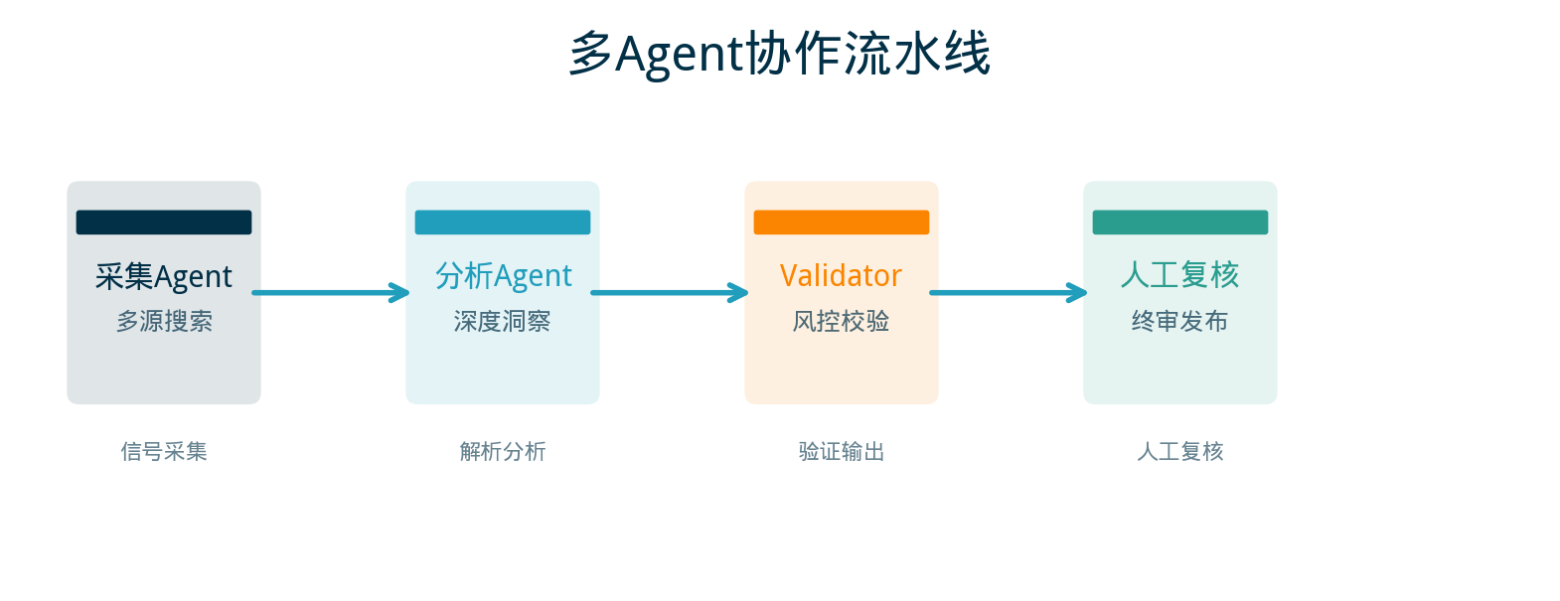
多Agent协作流水线
采集Agent → 分析Agent → Validator风控校验 → 人工复核终审，四层把关确保输出质量
7

Slide 8
03
技术创新与风控
L1-L2-L3分层分析 × 跨市场时差雷达 × 工业级安全体系

Slide 9
L1-L2-L3 分层分析详解
L1 信号采集层
L2 洞察分析层
百度AI搜索实时抓取全网情报
多语种信源自动汇总与去重
覆盖美/日/韩/东南亚/中国内地
平均响应时间 < 30秒
文心大模型深度语义解析
变化检测：什么变了/和谁比/速度
多源交叉验证提升置信度
生成人话版战略解读
L3 跨市场传导层
输出：战略简报
识别领先市场 vs 滞后市场
量化窗口期与传导路径
时差雷达：提前5天预测波动
命中率高达85%
完整版：全量数据+深度分析
精简版：仅展示关键事件
应急版：仅限紧急critical事件
支持版本回滚与人工标记
9

Slide 10
跨市场机会时差雷达
领先市场
政策变化/价格波动的首发地
85%
滞后市场
信号尚未传导到的目标市场
跨市场传导命中率
窗口期
提前5.2天预警的可行动时间
标杆案例
日本市场培育钻石价格战信号，经L3层传导分析预测将在7-10天后影响东南亚Shopee平台。系统提前发出预警，客户及时调整定价策略，避免被动跟随降价。
10

Slide 11
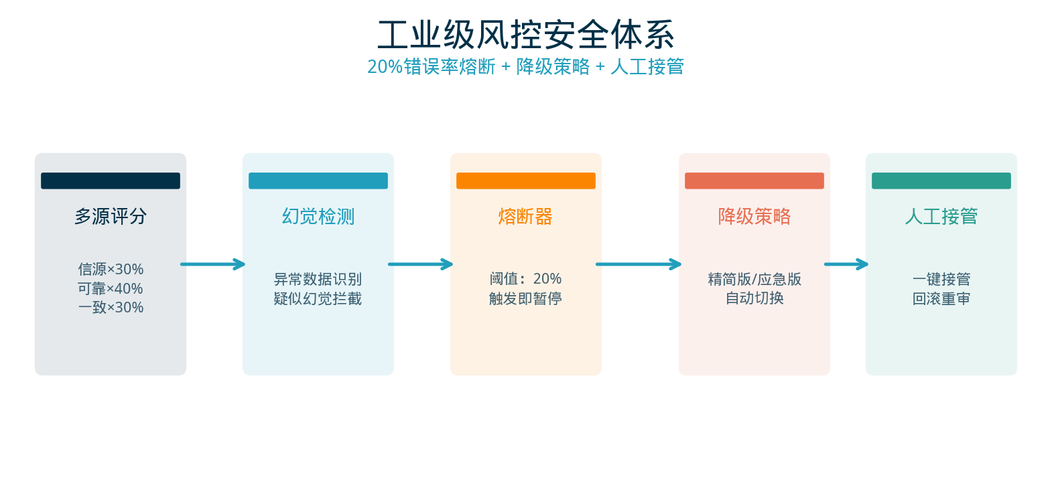
工业级风控安全体系
11

Slide 12
04
商业价值与ROI
量化成效展示与六大评分维度全覆盖

Slide 13
业务价值看板
1,240
12
8
85%
小时
项
次
节省调研时间
发现商机
早期风险预警
跨市场传导命中率
≈ 3名全职分析师产能
已采纳4项战略动作
平均提前5.2天预警
成功预测6起市场波动
👋 早安，管理者！
系统以「白话总结」替代晦涩技术指标，每日自动推送2项关键决策建议，让业务负责人无需阅读技术报告即可快速行动。
13

Slide 14
六大评分维度全覆盖
评分维度 | 权重 | 系统对应亮点
创新 Innovation | 15% | 三层雷达架构 + 跨市场时差预测 + 多Agent协作
技术 Technical | 20% | 流式SSE实时推送 + 多源评分风控 + Validator二次校验
商业 Business | 25% | ROI看板 + 节省1240小时 + 12项商机 + 85%命中率
风控 Risk Control | 20% | 20%熔断阈值 + 降级策略 + 人工接管 + 回滚机制
演示 Demo | 10% | 5步故事线路演模式 + Demo引导页 + 版本切换
非技术 Non-tech | 10% | 业务负责人视角 + 白话总结 + 今日行动指令
系统在设计之初即围绕评分标准进行针对性优化，确保每个维度都有明确的功能支撑和数据验证。
14

Slide 15
05
团队与展望
三名九年级学生 + 一名指导老师，共同构建全球化情报雷达

Slide 16
团队介绍
👤
👤
👤
👤
学生A
学生B
学生C
老师
队长 / 全栈开发
算法与数据分析
产品与设计
指导老师
负责系统架构设计、前端开发、Agent流水线实现
负责AI模型对接、风控算法、跨市场传导模型
负责UI/UX设计、PPT制作、路演演示策划
负责项目方向把控、技术指导、答辩策略
16

Slide 17
五大项目特色
独创三层雷达
L1采集→L2洞察→L3传导，从信号到战略的完整链路
01
多Agent协作
4个AI Agent各司其职，流水线式作业，效率倍增
02
工业级风控
20%熔断阈值、降级策略、人工接管，保障系统安全
03
业务视角优先
白话总结替代技术指标，让非技术管理者秒懂情报
04
跨市场时差预测
85%命中率，平均提前5.2天预警市场波动
05
17

Slide 18
感谢聆听
海外市场情报雷达系统
欢迎评委老师提问与指导

